Slide 1
Représentation de l’information :
Indexation

Slide 2
Représentation de l’information
Représentation de l’information = indexation
  Processus permettant de construire un ensemble d’éléments « clés » permettant de caractériser le contenu d’un document / retrouver ce document en réponse à une requête
Éléments clés
  Information textuelle
    mots simples : pomme
    groupe de mots : pomme de terre
  Image
    Couleurs, formes

Slide 3
Indexation
Peut être
  Manuelle (expert en indexation)
  Automatique (ordinateur)
  Semi-automatique (combinaison des deux)
Basée sur
  Un langage contrôlé (lexique/thesaurus/ontologie/réseau sémantique)
  Un langage libre (éléments pris directement des documents)

Slide 4
Vocabulaire contrôlé
Lexique
  Liste de mots clés
Liste hiérarchiques
    de concepts
    de notations (codes)
Thésaurus
  Liste de mots clés + relation sémantiques entre les mots clés
Ontologie
  Liste concepts + relations entre les concepts

Slide 5
Exemple de liste hiérarchique
MeSH (Medical Subject Headings)
(MeSH Tree Structures - 2003.htm)
A. Anatomy
B. Organisms
C. Diseases
    C1. Bacterial infections
    C2. Virus diseases
    arbovirus infection
        Encephalitis, Epidemic
    C3. Parasitic diseases

Slide 6
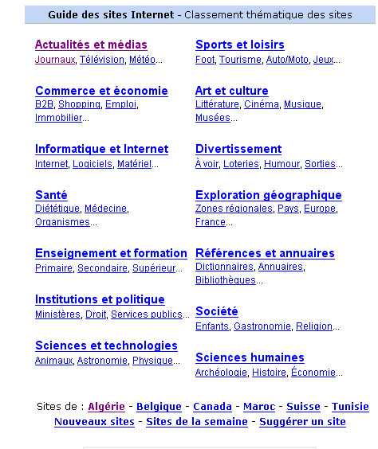
Exemple de liste hiérarchique
Yahoo Yahoo! France.htm

Slide 7

Exemple thésaurus : WordNet
Gratuit sur Internet

Slide 8
Exemple : WordNet
Contenu : mots anglais
  Organisés en synsets : ensembles de mots synonymes
    Un mot peut appartenir à plusieurs synsets
    Relations sémantiques entre synsets :
      Hyperonymie/hyponymie(généralisation/spécialisation) (is-a),
      antonymie (opposé à)
      etc.

Slide 9
City
Ensemble de synonymes (Synset)
Définition
1.city, metropolis, urban center -- (a large and densely populated urban area; may include several independant administrative districts; etc)
2. city -- (an incorporated administrative district established by state charter)
3. city, metropolis -- (people living in a large densely populated municipality)
3 sens
geographical area
is-a
is-a
urban area
is-a
municipality
is-a
is-a
city
town
- city center, central city
- financial center
- medical center
etc.
Genève
Milan
Pise
...
has-part
Copyright N. Aussenac

Slide 10
Indexation manuelle
Choix des mots effectué par des indexeurs
Basée sur un vocabulaire contrôlé
Approche utilisée souvent dans les bibliothèques, les centres de documentation
Dépend du savoir faire de l’indexeur
Indexation
Liste de termes
- Liste Hiérarchique
Thésaurus
Ontologie
Lexique

Slide 11
Indexation manuelle :
Avantage du vocabulaire contrôle
Permet la recherche par concepts (par sujets, par thèmes), plus intéressante que la recherche par mots simples
Permet la classification (regroupement) de documents (par sujets, par thème)
Fournit une terminologie standard pour indexer et rechercher les documents

Slide 12
Indexation manuelle :
Inconvénients du vocabulaire contrôle
Indexation très coûteuse
  Pour construire le vocabulaire
  Pour affecter les concepts (termes) aux documents (imaginer cette opération sur le web)
Difficile à maintenir
  La terminologie évolue, plusieurs termes sont rajoutés tous les jours
Processus humain donc subjectif
  Des termes différents peuvent être affectés à un même document par des indexeurs différents
Les utilisateurs ne connaissent pas forcément le vocabulaire utilisé par les indexeurs

Slide 13
Indexation Automatique
Approches
  Statistique (distribution des mots) et/ou TALN (compréhension du texte)
  Approche courante est plutôt statistique avec des hypothèses simples
    Redondance d’un mot marque son importance
    Cooccurrence des mots marque le sujet d’un document

Slide 14
Indexation automatique
Les mots-clés représentatifs du contenu des textes sont déterminés selon trois méthodes :
  extraction de mots simples
  analyse linguistique
  analyse statistique
Approche courante, plutôt statistique: 3 étapes
  Étape 1 : extraction de mots simples
  Étape 2 : normalisation des mots extraits
  Étape 3: pondération des mots normalisés

Slide 15
Indexation automatique
Etape 1 : Extraction des mots (1)
Extraire les termes (tockenization)
  terme = suite de caractères séparés par (blanc ou signe de ponctuation, caractères spéciaux,…), Nombres
Ce sont les index utilisés lors de la recherche
Dépend de la langue
  Langue française
    L'ensemble → un terme ou deux termes ?
      L ? L’ ? Le ?
  Langue Allemande les mots composés ne sont pas segmentés
    Lebensversicherungsgesellschaftsangestellter
    ‘life insurance company employee’

Slide 16
Etape 1 : Extraction des mots – (2)
  Pas d’espaces en chinois et en japonais
    Ne garantit pas l’extraction d’un terme de manière unique
  Japonais encore plus compliqué avec différents alphabets
  フォーチュン500社は情報不足のため時間あた$500K(約6,000万円)
Katakana
Hiragana
Kanji
“Romaji”
L’utilisateur peut exprimer sa requête entièrement en Hiragana

Slide 17
Etape 1 : Extraction des mots – (suite.)
  La langue arabe s’écrit de droite à gauche avec certains items écrits de gauche à droite (ex : les chiffres)
  Les mots sont séparés mais les lettres sont liées dans un mot
  Orthographe des noms ex: Einstein peut s’écrire :
  الجزائر الحكومة 2016
اينشتاين; اينشطين , اينشتين

Slide 18
Etape 1 : Extraction des mots – (suite.)
Suppression des mots « vides » (stoplist / Common Words removal)
  Mots trop fréquents mais pas utiles
  Exemples :
    Anglais : the, or, a, you, I, us, …
    Français : le , la de , des, je, tu, …
  Attention à :
    US : «USA » ; « give us information »
    a de (vitamine a)

Slide 19
Etape : Normalisation
«Lemmatisation» (radicalisation) / (stemming)
  Processus morphologique permettant de regrouper les variantes d’un mot
    Ex : économie, économiquement, économiste, ⇨ économ
    pour l’anglais : retrieve, retrieving, retrieval, retrieved, retrieves ⇨ retriev
PRÉFIXE RADICAL Suffixe
Pré traite ment
Forme morphologique d'un mot

Slide 20
Etape 2 : Normalisation (suite.)
Utilisation de règles de transformations
  règle de type : condition action
    Ex : si mot se termine par s supprimer la terminaison
  Technique utilisée principalement pour l’anglais
    L’algorithme le plus connu est : Porter
Analyse grammaticale
  Utilisation de lexique (dictionnaire)
  Tree-tagger (gratuit sur le net)
Troncature

Slide 21
Normalisation : Algorithme de Porter
Algorithme basé sur un ensemble de conditions actions
  old suffix → new suffix
  Les règles sont divisées en étapes et sont examinées en séquence
  e.g. Step 1a:
      sses → ss
      ies → i (ponies → poni)
      s → NULL (cats → cat)
  e.g. Step 1b:
      if m>0 eed → ee (agreed → agree)
      if *v*ed → NULL (plastered → plaster but bled → bled)
Plusieurs implantations sont accessibles
  http://www.tartarus.org/~martin/PorterStemmer/

Slide 22
Porter algorithm
(Porter, M.F., 1980, An algorithm for suffix stripping, Program, 14(3) :130-137)
Step 1: plurals and past participles
  SSES -> SS
  (*v*) ING -> motoring -> motor
Step 2: adj->n, n->v, n->adj, …
  (m>0) OUSNESS -> OUS callousness -> callous
  (m>0) ATIONAL -> ATE relational -> relate
Step 3:
  (m>0) ICATE -> IC triplicate -> triplic
Step 4:
  (m>1) AL -> revival -> reviv
  (m>1) ANCE -> allowance -> allow
Step 5:
  (m>1) E -> probate -> probat
  (m > 1 and *d and *L) -> single letter controll -> control

Slide 23
Normalisation : Algorithme de Porter
Exemple
Texte original:
    marketing strategies carried out by U.S. companies for their agricultural chemicals, report predictions for market share of such chemicals, or report market statistics for agrochemicals, pesticide, herbicide, fungicide, insecticide, fertilizer, predicted sales, market share, stimulate demand, price cut, volume of sales
Texte après porter + suppression mots vides:
    Market 4, strateg 1, carr 1, compan 1, US 1, agricultur 1, chemic 2, report 2, predict 2, share 1, statist 1, agrochem 1, pesticid 1, herbicid 1, fungicid 1, insecticid 1, fertil 1, sale 2, stimul 1, demand 1, price 1, cut 1, volum 1

Slide 24
Etape : Normalisation par troncature
Tronquer les mots à X caractères
  Tronquer plutôt les suffixes
  Exemple troncature à 7 caractères
    économiquement : écomoni
  Quelle est la valeur optimale de X ? : 7 caractères pour le Français

Slide 25
Indexation automatique
Exemple
  Texte : un système de recherche d ’informations (document) (SRI, base de données documentaires) permet d ’analyser, d ’indexer et de retrouver les documents pertinents répondant à un besoin d ’un utilisateur.
  système, recherche, informations, document, SRI, base, données, documentaires, analyser, indexer, retrouver, documents, pertinents, répondant, besoin , utilisateur
  systeme, recherc, informa, documen, sri, base, donnee, documen, analyse, indexer, retrouv, documen, pertine, reponda, besoin, utilisa
  systeme 1,recherc 1, informa 1, documen 3, sri 1, base 1, donnee 1, analyse1, indexer 1, retrouv 1, pertine 1, reponda 2, besoin 3, utilisa 1

Slide 26
Inconvénients de la normalisation (1)
Les algorithme de “Stemers” sont souvent difficiles à comprendre et à modifier
Peut conduire à une normalisation “agressive”
  Exemple :
    policy/police, execute/executive, university/universe, organization/organ sont normalisés Porter
    Internet/Interne (troncature)
Oublis de quelques normalisations intéressantes
  Exemple :
    European/Europe, matrices/matrix, machine/machinery ne sont pas normalisés

Slide 27
Inconvénients de la normalisation (2)
Produit des “stems” qui n’ont pas de sens donc difficiles à interpréter
  Exemple
    avec Porter, “iteration” produit “iter” et “general” produit “gener”
Il existe des techniques (analyse de corpus) pour réduire ces effets négatifs.

Slide 28
Est-il nécessaire de reconnaître un mot, une racine ?
La méthode des n-grammes
  Définition : un n-gram est une succession de n lettres.
  Généralement n = 1,2,3
  Exemple : retrieval
    1-gram : r, e, t, r, i, e, v, a, l
    2-gram : re, et, tr, ri, ie, ev, va, al
    3- gram : ret, etr, tri, rie, iev, eva, val
  Utilisée pour le chinois
  Intéressant pour la radicalisation

Slide 29
Exemple
Comparer retrieve et retrieval
  A=retrieve :
    ret, etr, tri, rie, iev, eve
  B=retrieval
    ret, etr, tri, rie, iev, eva, val
Sim (A,B)=2*nb_comm/(nb_A +nb_B)

Slide 30
Fichier inverse
Une fois les documents indexés le résultat est :
  chaque document aura donc un descripteur / une représentation
    Un descripteur
      Liste de mots
      Fréquence de chaque mot
      Exemple : systeme 1, recherc 1, informa 1, documen 3, sri 1, base 1, donnee 1, analyse1, indexer 1, retrouv 1, pertine 1, reponda 2, besoin 3, utilisa 1
  Ces termes sont ensuite stockés dans une structure appelée fichier inverse

Slide 31
Fichier inverse
Fichier documents
Fichier inverse
Fichier posting
Doc.#1
Doc.# Lien
Mot-clé Nb_Doc Lien
1 •
mc1 3 •
3 •
Doc.#2
9 •
Doc.#3
mc8 2 •
2 •
3 •
Liste triée
B-Arbre
Table de hashage (hash-code)
...

Slide 32
Fichier Inverse
Exemple 3 documents
  D1 (SRI 1 , recherche 1, information 2, document 2)
  D2 ( document 1, information 1, vidéo 2)
  D3 (document 2, automatique 1)
Représentation inverse des mots clés
SRI
1
D1,1
recherche
1
D1,1
information
2
D1,2
D2,1
document
3
D1,2 D2,1, D3, 2
1
D3, 1
automatique
vidéo
D2, 2
1

Slide 33
Démarche de construction d’un fichier inverse
La construction d’un fichier inverse est une «étape importante
Elle peut prendre énormément de temps

Slide 34
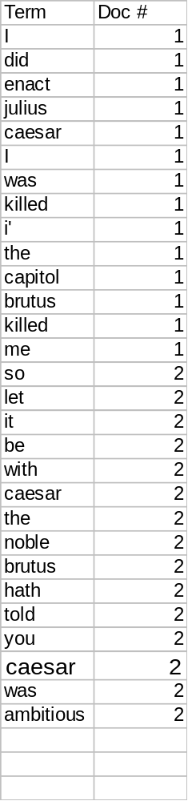
Extraire les mots de chaque document
Extraire les termes de chaque document dans un fichier (1fichier par document) ou un fichier pour plusieurs documents)
Doc 1
Doc 2
I did enact Julius
Caesar I was killed
i' the Capitol;
Brutus killed me.
So let it be with
Caesar. The noble
Brutus hath told you
Caesar was ambitious

Slide 35
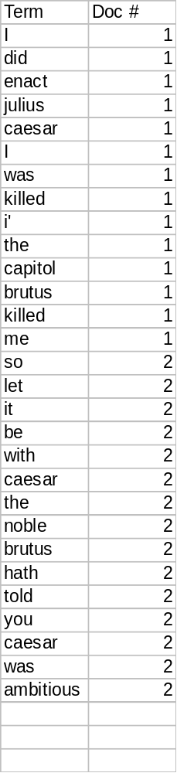
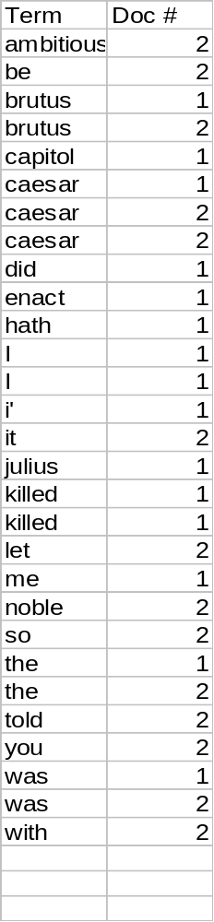
Trier le fichier termes-documents (1)
Trier le fichier par ordre alphabétique des termes

Slide 36
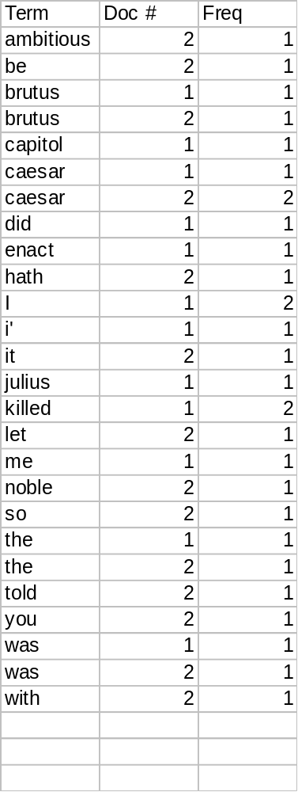
Trier le fichier termes-documents (2)
Pour chaque terme,
  on dispose de la liste de documents qui le contient
  Le nombre de documents comportant ce terme

Slide 37
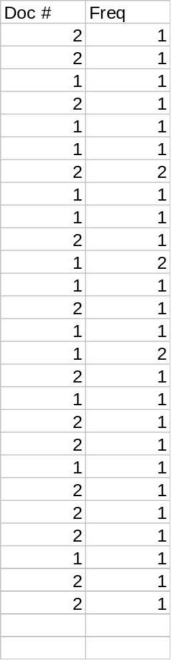
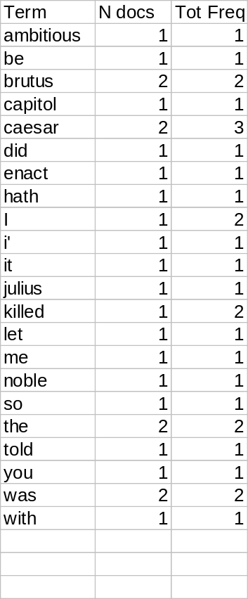
Récapitulatif

Slide 38
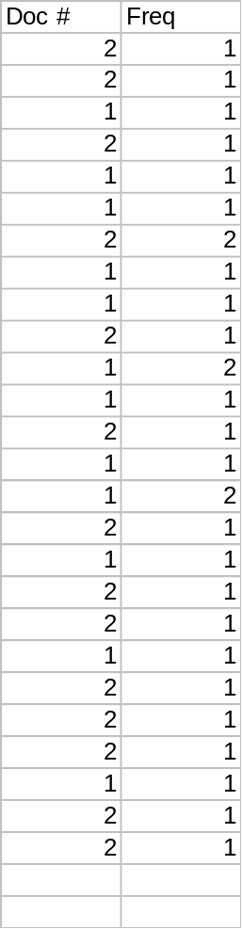
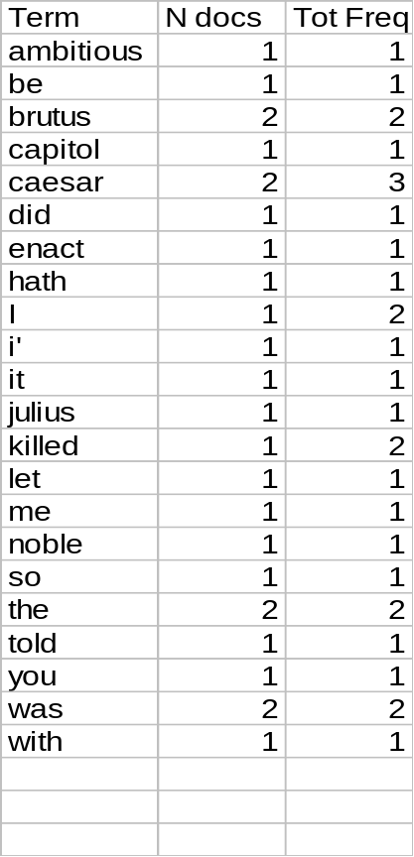
Coût du stockage
postings.
Termes
Pointeurs

Slide 39
Qualité de l’indexation
Exhaustive(cf. rappel)
  Complétude, nombre d’éléments (sujets, concepts) indexés
  Limiter le silence
Spécificité (cf. précision)
  Exactitude (Précision) des index
  Limiter le bruit

Slide 40
Conclusion :
Représentation de l’information
Opération FONDAMENTALE en RI
Elle permet la sélection des termes importants caractérisant le contenu d’un document
Elle peut être
  manuelle/automatique
    approche courante plutôt automatique
  linguistique / statistique
    approche courante plutôt statistique
  Idéalement combinaison linguistique + statistique

Slide 41
Récapitulatif :
Représentation de l’information
A l’issue de cette opération, chaque document sera représenté par une liste de termes pondérés. (sera détaillé dans le chapitre suivant)
Le poids est fondamental et a une grande influence dans toutes les approches (modèles) de RI
L’ensemble des termes extraits de tous les documents est stocké dans une structure spécifique appelée : fichier inverse
Ce fichier permet de retrouver pour un terme donné tous les documents qui contiennent ce terme.

Slide 43
Exercices
Ecrire un programme d’indexation permettant la construction du fichier inverse ?

